Slide 1
og åpen publisering
Virak – konferansen for universitets- og høgskolebibliotek, Stavanger 13.-14. juni 2019
PhD on Track-redaksjonen, ved:
Hege Charlotte Faber, NTNU
Torstein Låg, UiT Norges arktiske universitet
Michael Grote, UiB

Slide 2
Diskusjonsspørsmål
Fra PhD-kandidatens perspektiv:
Hva gjør du når du som uerfaren forsker skal publisere artikler?
Hva forventer du å finne på PhD on Track-sidene
Finner du det du trenger?
Hva mener du som bibliotekansatt:
Er det noe som kan føyes til, tones ned eller trekkes fra på sidene?
Er det noe som hører bedre hjemme et annet sted?
Er det noe vi har glemt?

Slide 3
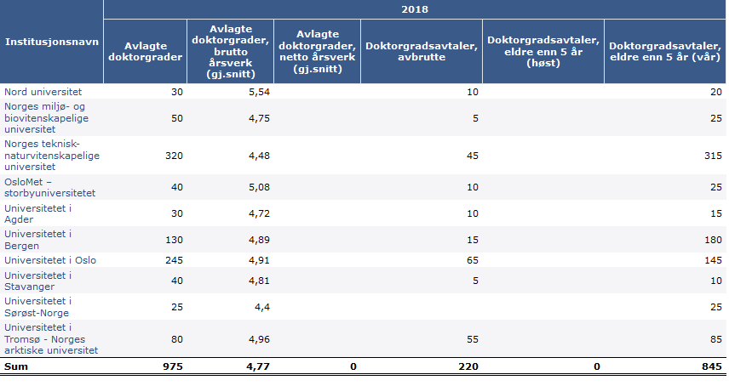
Gjennomstrømning i organisert doktorgradsutdanning – universiteter (tabell hentet fra NSD)

Slide 4
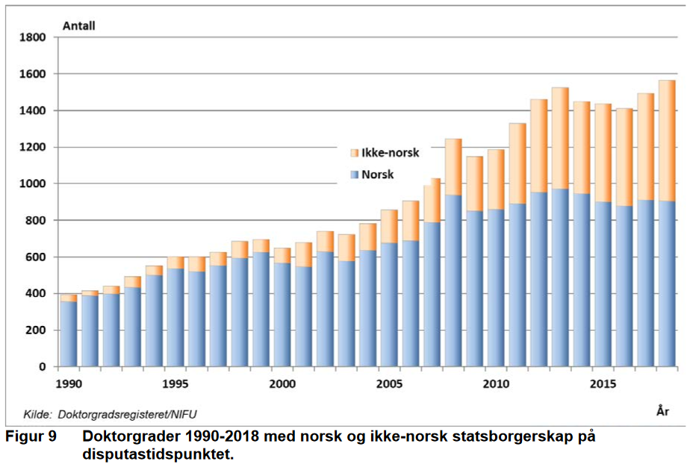
Økende andel utenlandske ph.d.-kandidater (NIFU)

Slide 5
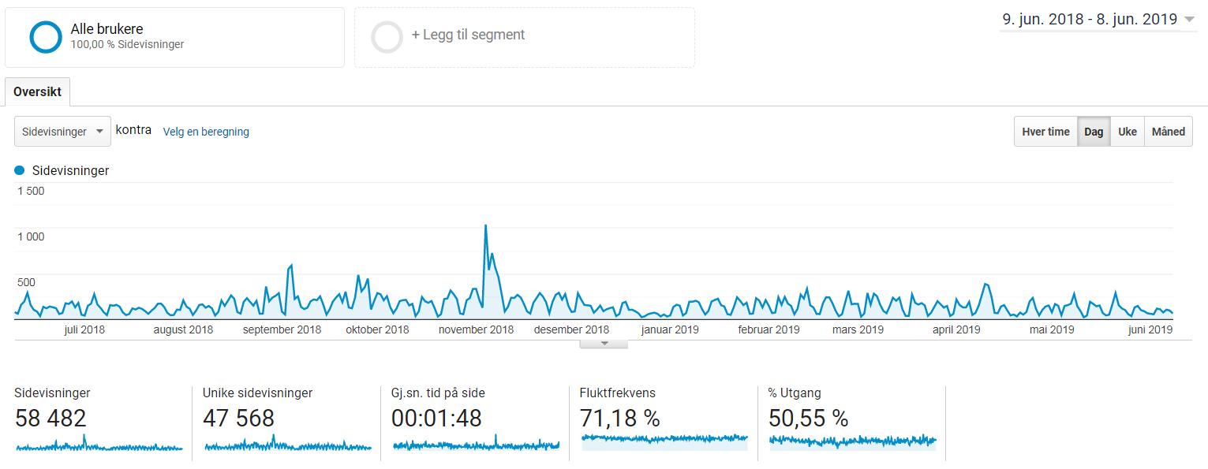
Google analytics

Slide 6
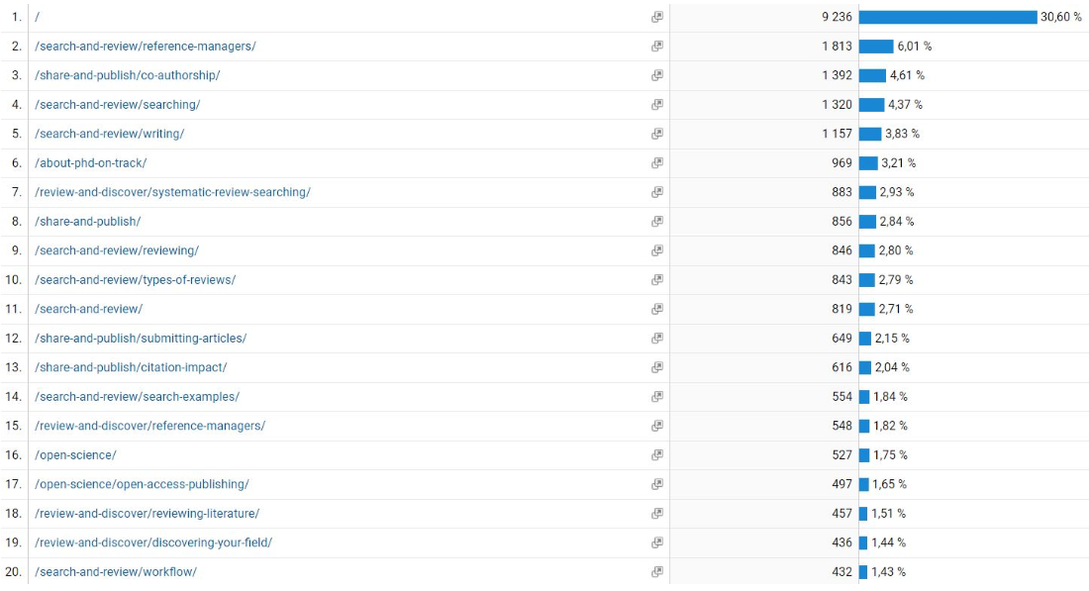
Mer Google analytics-statistikk…

Slide 7
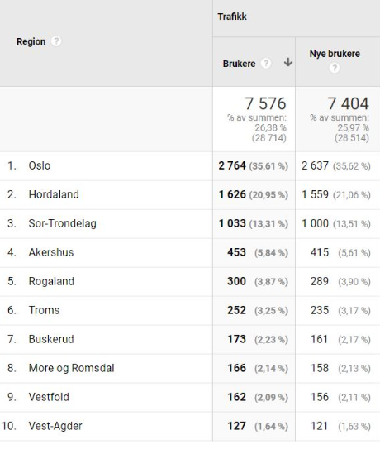
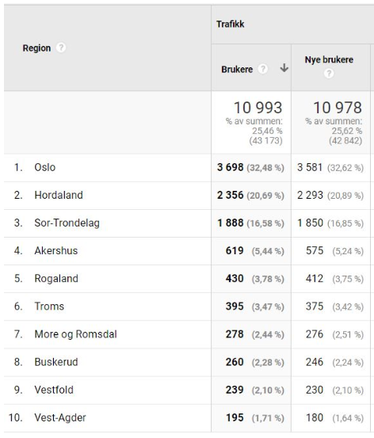
Bruk i ulike deler av landet i 2016-2017 og 2017-2018

Slide 9
Hva er bra?
Hva kan bli bedre?
Utvikling
Relevans
Realfaglig slagside
Skriveprosess
Struktur
What’s in it for me?
Eksempler,
overførbarhet
Kvalitetssikring
Aktuelle diskusjoner
Open Science

Slide 10
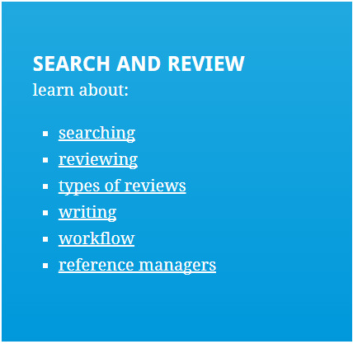

Slide 11
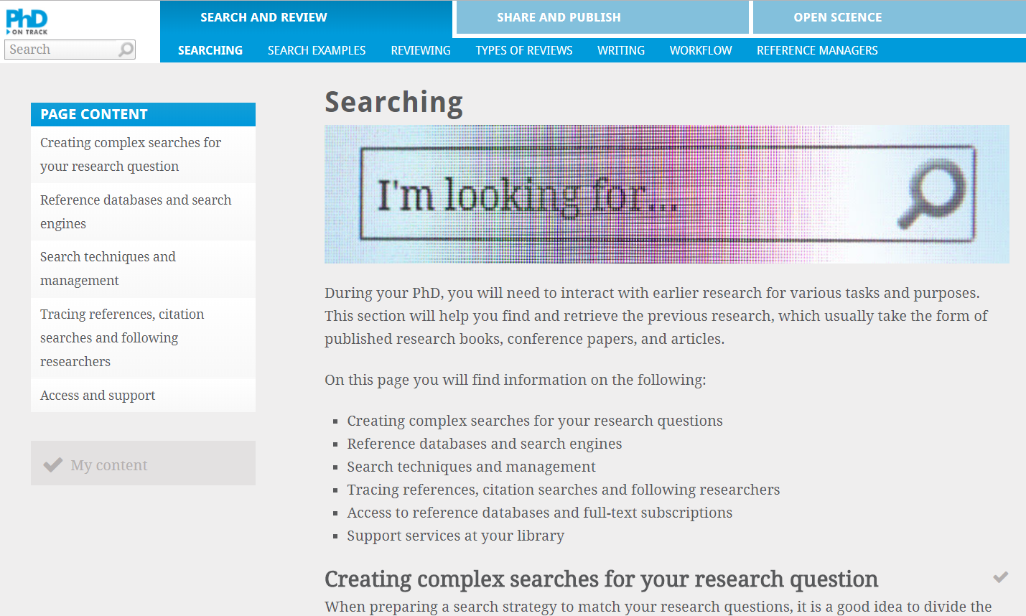
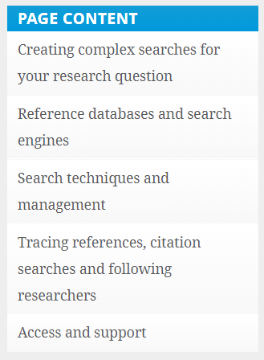

Slide 12
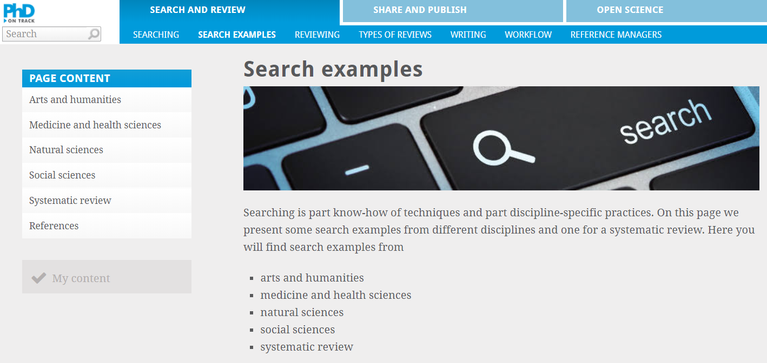
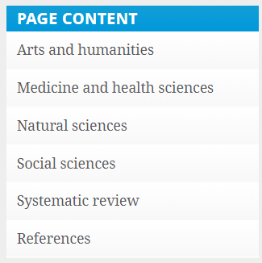

Slide 13
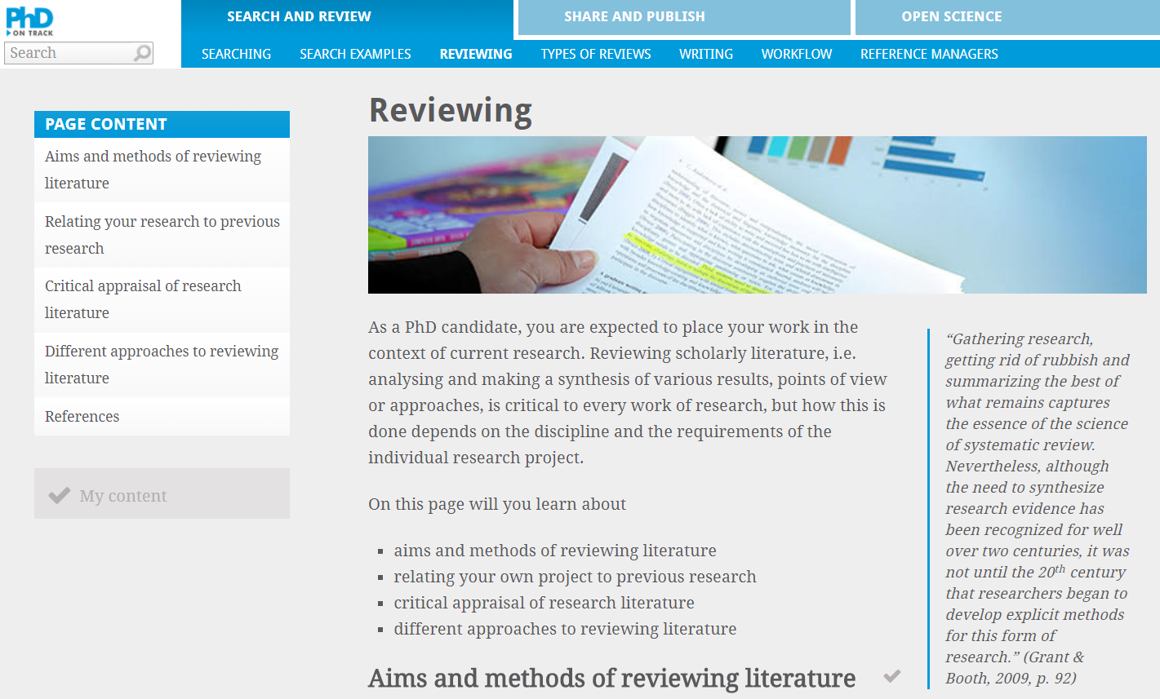
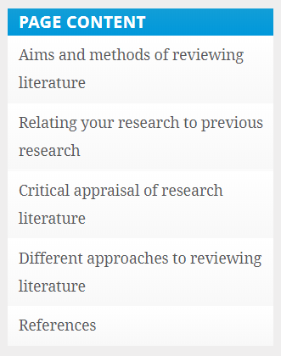

Slide 14
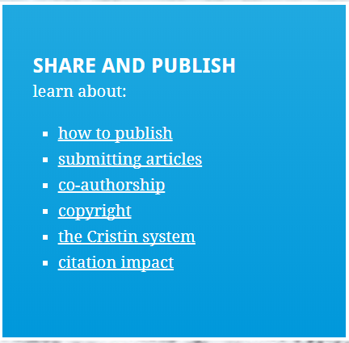

Slide 15
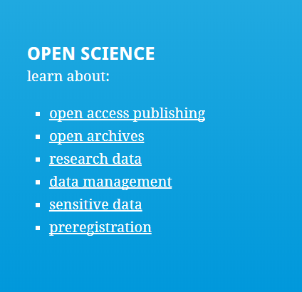

Slide 16
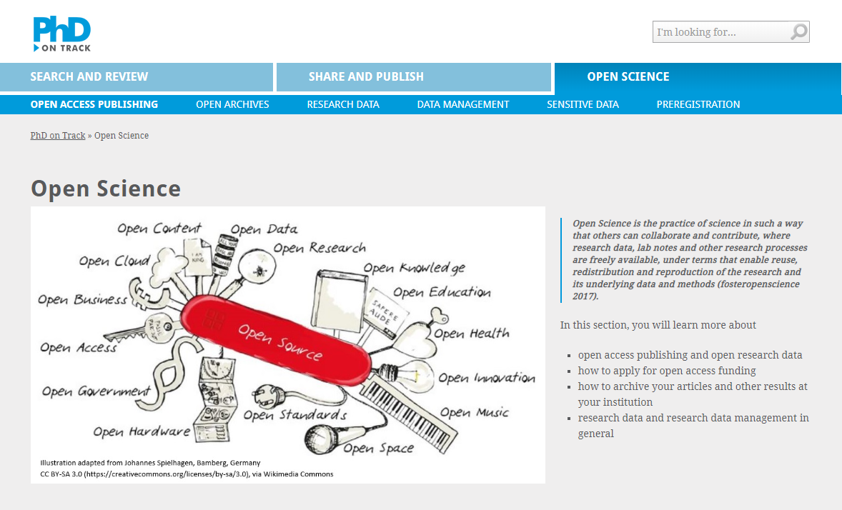
Den nye Open Science-delen

Slide 17
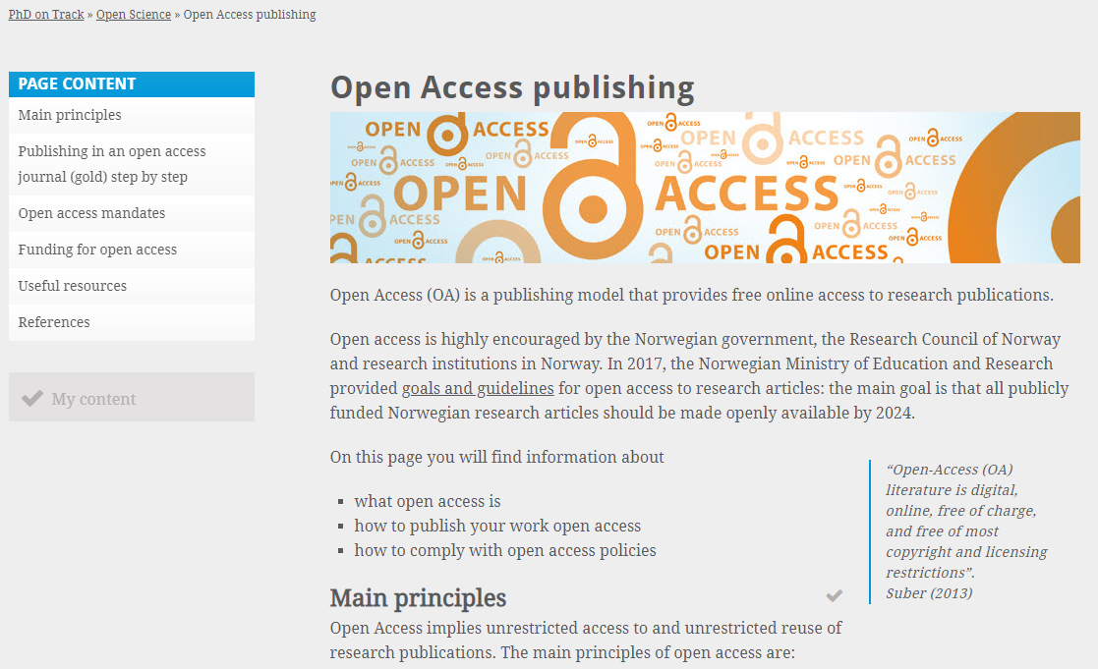
Den nye Open Science-delen

Slide 18
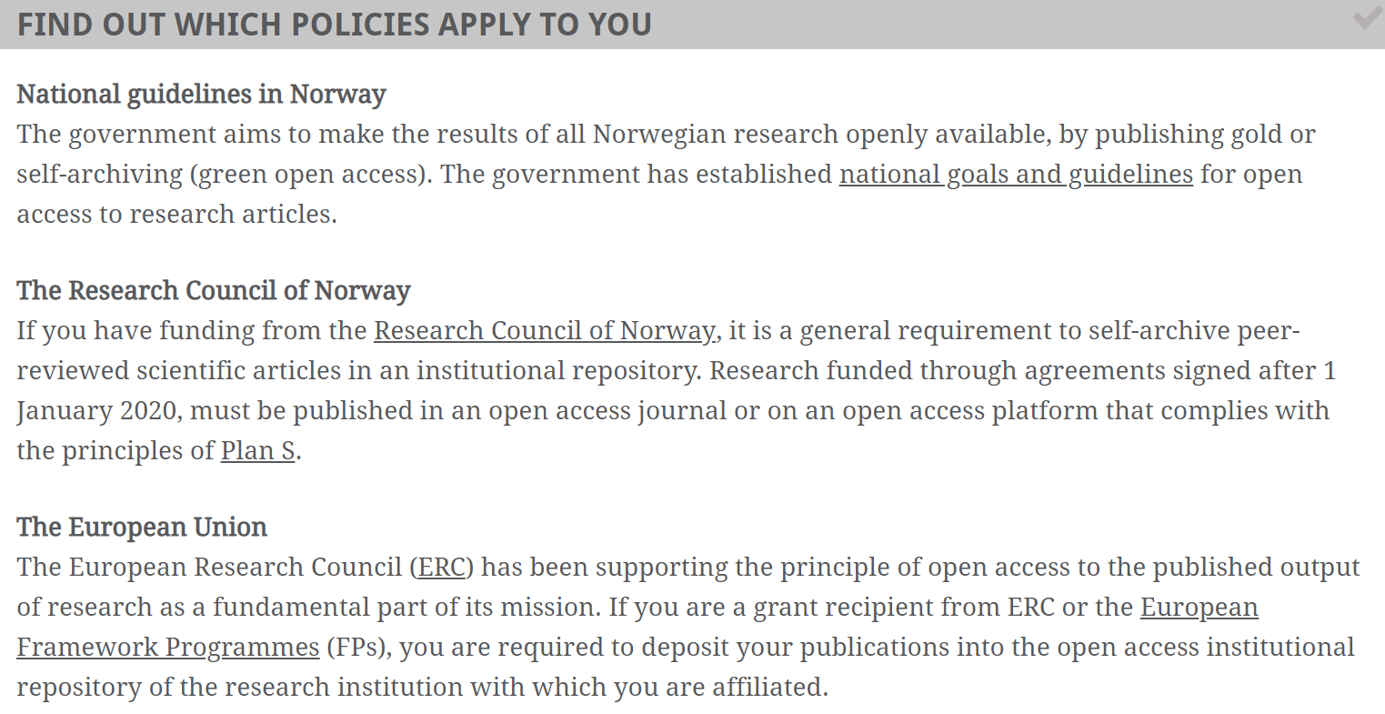
Open Access mandates

Slide 19
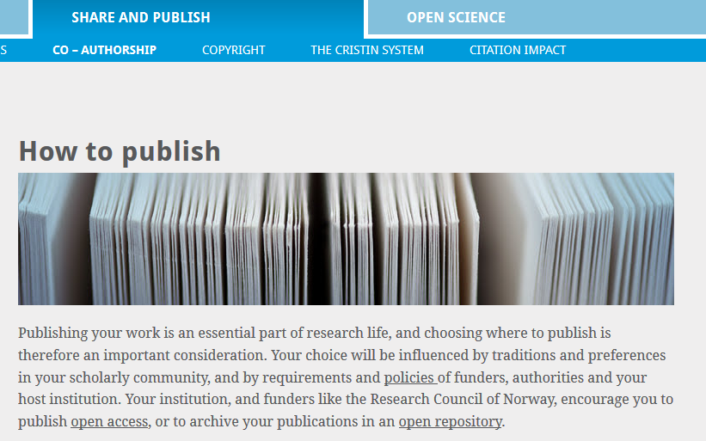
‘How to publish’

Slide 20
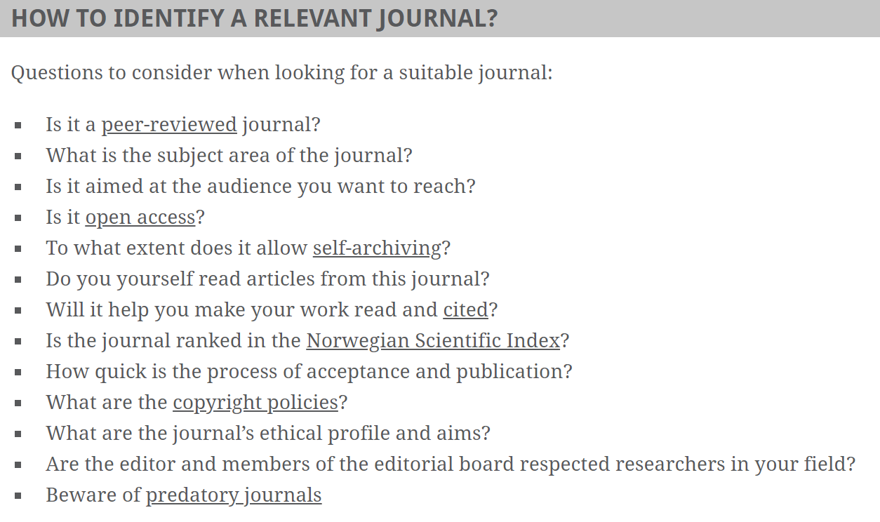
‘How to publish’

Slide 21
Apropos predatorene – tips for å unngå dem

Slide 22
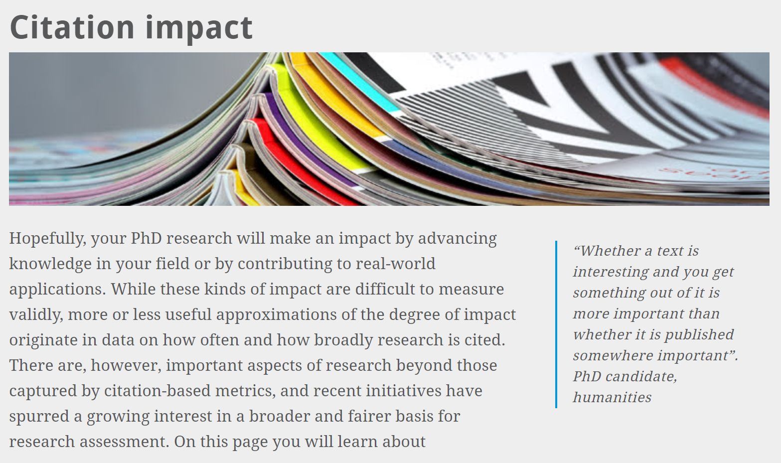
Citation impact & DORA

Slide 23
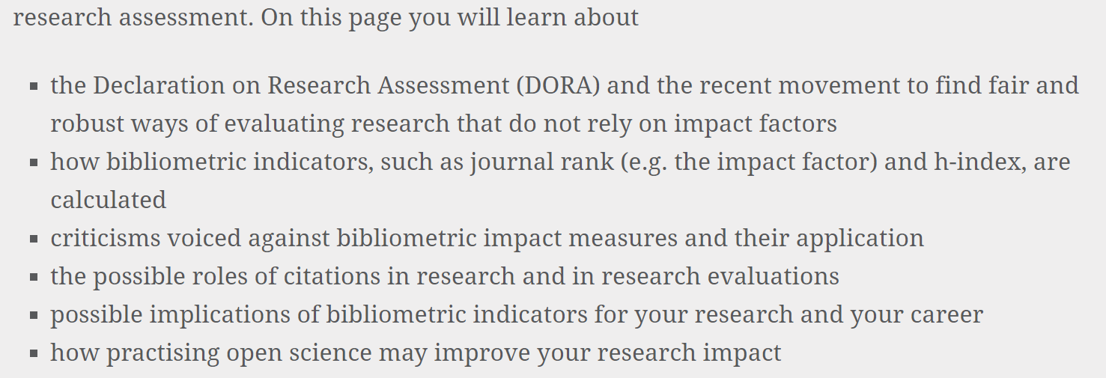
Citation impact & DORA

Slide 24
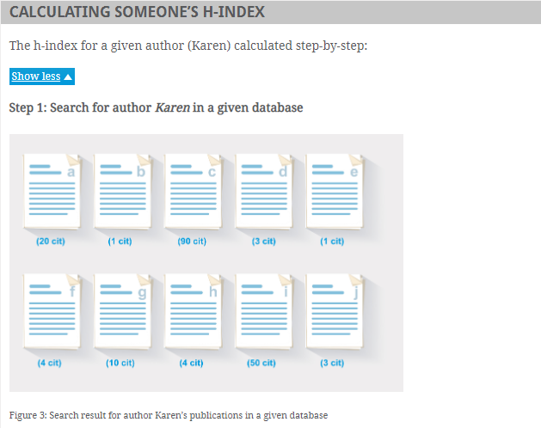
Citation impact & DORA

Slide 25
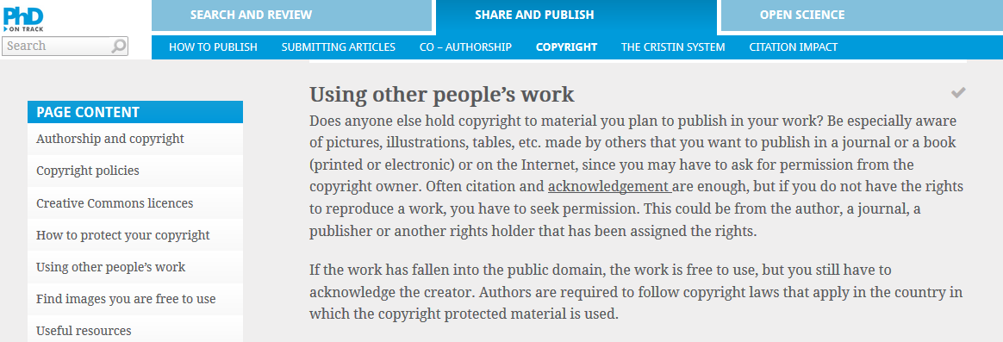
Copyright + lisenser

Slide 26
Copyright + lisenser

Slide 27
Diskusjonsspørsmål
Hva gjør du når du som uerfaren forsker skal publisere artikler?
Hva forventer du å finne på PhD on Track-sidene, og finner du det du trenger?
Hvilken rolle spiller åpen vitenskap for ph.d.-kandidater, og hvor relevant er dette temaet egentlig for dem?
Hva kan føyes til, tones ned eller trekkes fra på PhD on Track-sidene?
Er det noe som hører bedre hjemme et annet sted?
Er det noe vi (redaksjonen) har glemt?

Slide 28
Takk for oss!

